Slide 1
Proyecto integrador Videoteca
Jose Manuel de Dios, Sergio Fernández Rivera y Esteban Martínez Quintanar

Slide 2
Motivación y origen del proyecto
La idea inicial era crear una aplicación que nos diera la facilidad de gestionar una videoteca gracias a una interfaz gráfica sencilla y sin rodeos.
Nuestra aplicación implementa funcionalidades como:
Listados con la información almacenada en la base de datos.
La manipulación de datos para ejemplares audiovisuales y participantes.
Exportar los datos almacenados en archivos csv.

Slide 3
Tecnología que usamos
Para la parte de la interfaz y el funcionamiento utilizamos Java y el plugin de eclipse llamado Window Builder.
Para poder almacenar toda la información necesitamos una base de datos, en nuestro caso, nos hemos decantado por DB Derby puesto que la podíamos embeber en el proyecto y así tener todo junto.
A la hora de poder manipular y consultar los datos rápidamente en la base de datos, hemos utilizado DBeaver, un SGBD que nos permitía trabajar con Derby embebido.

Slide 4
Equipo y metodología
Para poder repartir y controlar el desarrollo hemos utilizado tecnologías como:
Trello: Gracias a esta aplicación hemos subdividido grandes tareas en otras mas pequeñas, logrando así un desarrollo mas dinámico.
Github y Git con eclipse: Con estas herramientas de control de versiones hemos logrado modificar todos el mismo código de forma sencilla y eficiente, al igual que, hemos visto como iba evolucionando nuestro proyecto, motivándonos de esta manera a seguir con el mismo.

Slide 5
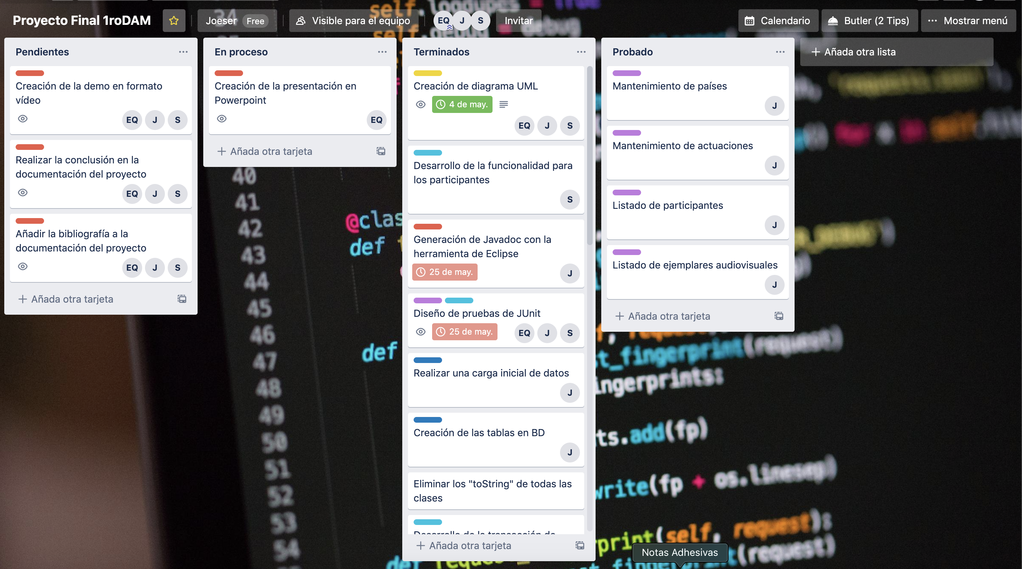
Trello
Se pueden observar 4 secciones en nuestro tablero:
Pendientes: las pequeñas tareas que íbamos cogiendo cada integrante para empezar su desarrollo.
En proceso: después de escoger una tarea y empezarla movíamos dicha tarjeta a esta columna indicando que se estaba desarrollando.
Terminados: fase final de las tareas, aquí acaban cuando ya están desarrolladas.
Probado: en esta columna íbamos indicando que funcionalidades se han probado para identificar diferentes bugs y errores.

Slide 6
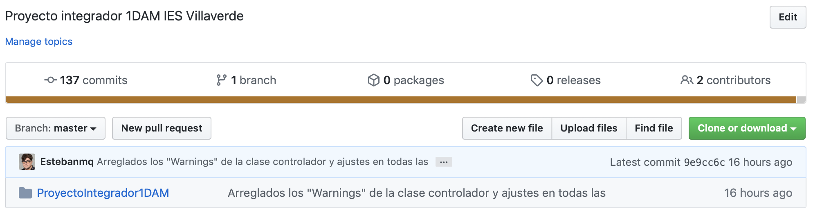
Github
Este es el resultado final de nuestro Github, a lo largo del desarrollo se han realizado un total de 137 commits con los distintos añadidos que íbamos desarrollando cada integrante del grupo.
Gracias al control de versiones podíamos intercambiar nuestro código de forma muy sencilla y no tener ningún problema a la hora de juntar todo el código.

Slide 7
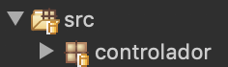

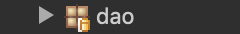
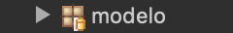
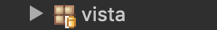
Estructuración del código
Hemos seguido el modelo-vista-controlador para la estructura del código, en nuestro proyecto se encuentran 4 paquetes que son los pilares del proyecto:
Uno de los pilares del proyecto, en el controlador se sitúan todas las clases que se encargan del funcionamiento de las distintas transacciones.
Las clases que manipulan la base de datos se encuentran en este paquete.
Para poder trabajar con los distintos objetos de nuestra aplicación tenemos este paquete.
El cuarto pilar de la aplicación, aquí se sitúan las distintas ventanas de nuestra aplicación.

Slide 8
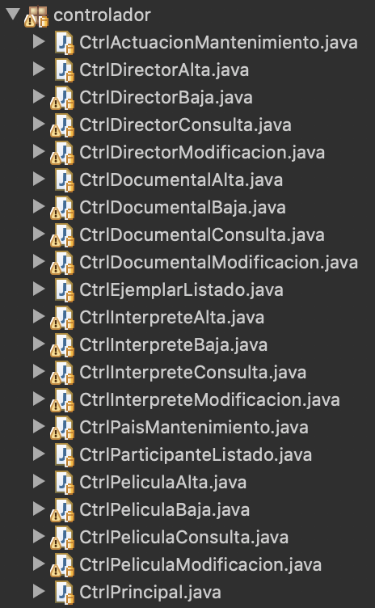
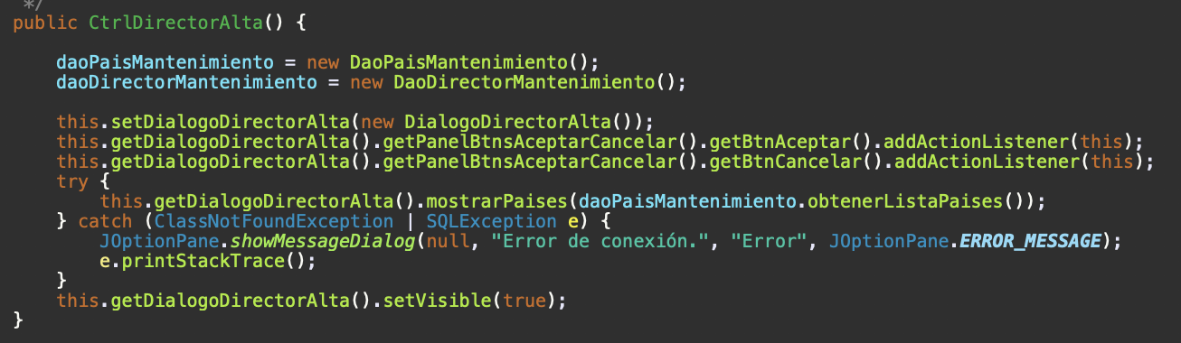
El controlador de la aplicación
Aquí se encuentran las clases que controlan cada una de las transiciones. El motivo de esta distribución es que las clases tenían menos líneas de código y eran mas fáciles de manejar a la hora de modificar código.
En los distintos constructores de los controles invocamos a las clases del paquete vista y a los ”Dao” para poder manipular los registros en la base de datos.

Slide 9
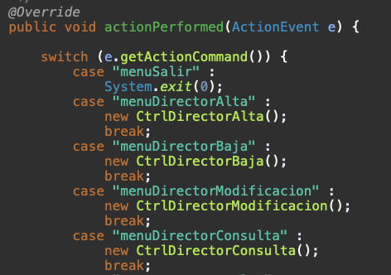
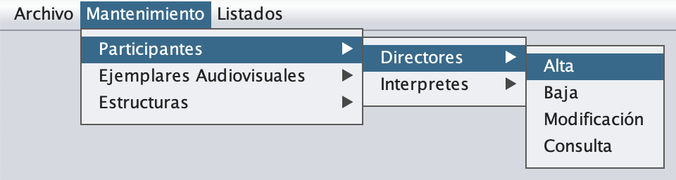
El controlador de la aplicación
La forma en la que llamamos a los controles se encuentra en la clase ”CtrlPrincipal” mas concretamente dentro de un ”Switch” en el método “actionPerformed” el cual captura las acciones del usuario en la barra de herramientas de la aplicación.
Aquí tendríamos un ejemplo del funcionamiento, si el usuario pulsa en el alta de directores, invocaría a su respectivo controlador y este mostraría la ventana.

Slide 10
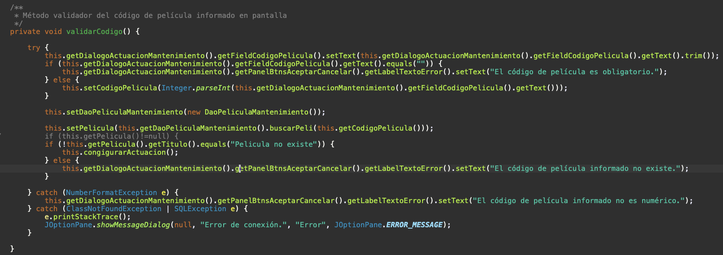
El controlador de la aplicación
En los controladores también hemos incorporado las validaciones de datos de los campos.
Un ejemplo de ello es el siguiente método que valida el código introducido, comprobando si está en blanco, si la película no se encuentra en la base de datos, si el código no existe o si el código introducido no es numérico.

Slide 11
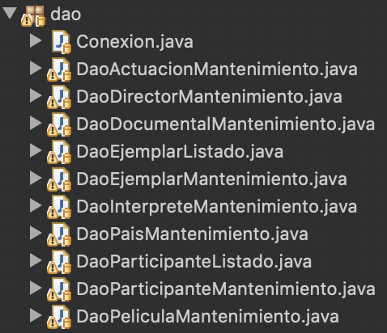
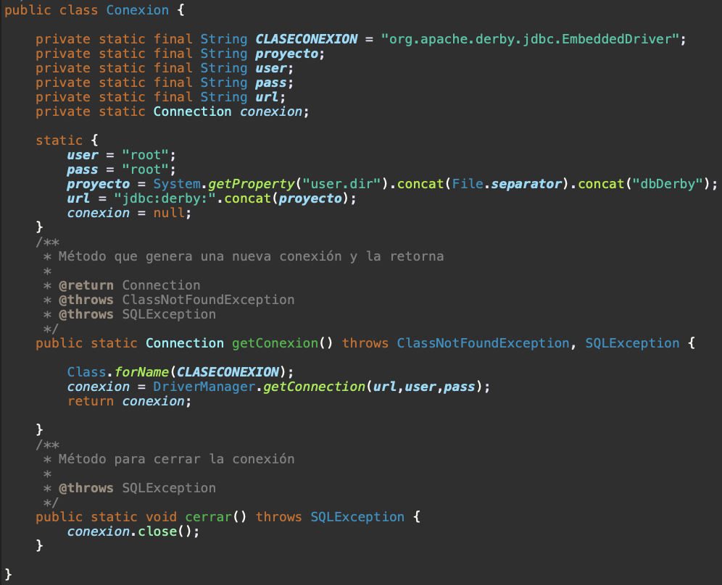
Manipulación de la base de datos
Este paquete tiene las clases necesarias para realizar operaciones básicas sobre las bases de datos (Alta, baja, modificación y consulta).
Cada una de las clases controla los distintos objetos de la base de datos, para acceder a la misma tenemos la clase de “Conexión”.

Slide 12
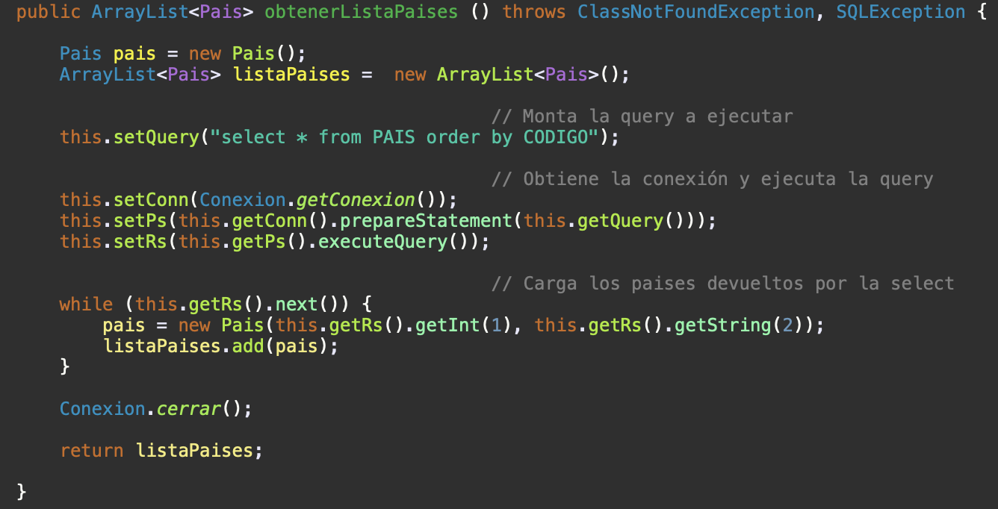
Manipulación de la base de datos
Esto sería un ejemplo de acceso a la base de datos, este método recorre toda la tabla de PAISES para recuperar todos los registros y devolverlos en un ArrayList.

Slide 13
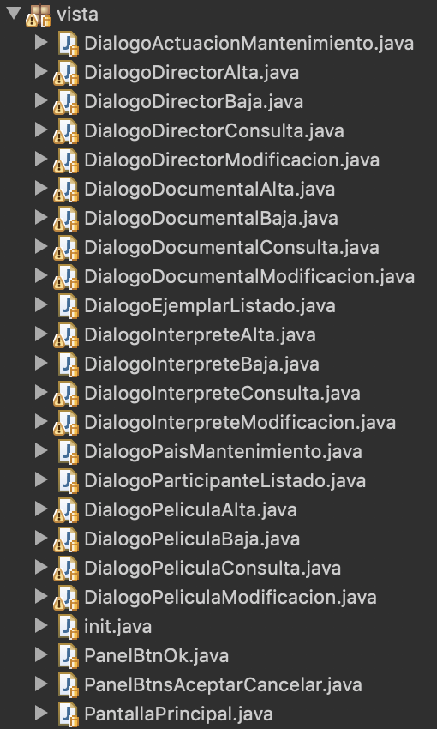
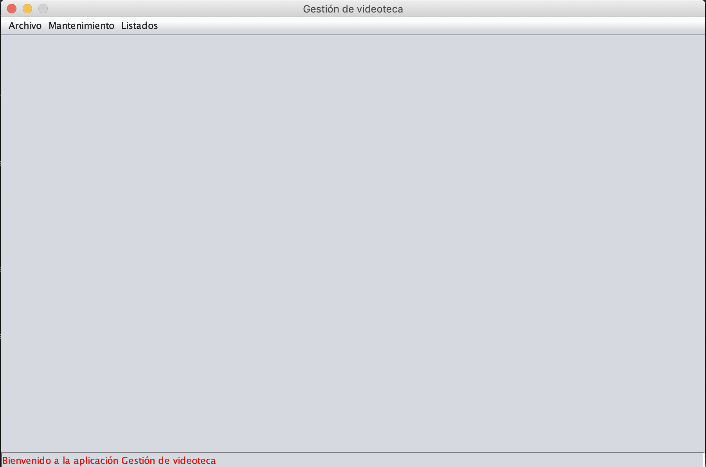
Interfaz
La interfaz gráfica es esencial para el usuario final, al igual que con el control hemos dividido todas las clases por cada ventana. Las clases de “PanelBtnsOk” y “PanelBtnsAceptarCancelar” las hemos creado para reutilizar código debido a que estos paneles los utilizamos en diversas clases. Esta por ejemplo seria la pantalla principal.

Slide 14
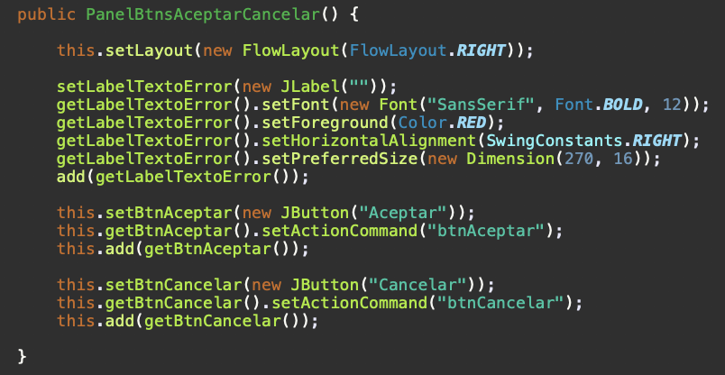
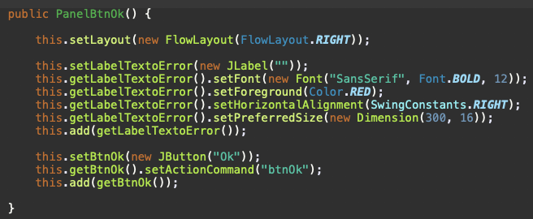
Interfaz
Estas son las clases a las que llamamos para crear las interfaces con los distintos botones de “Aceptar”, “Cancelar” y “Ok”.

Slide 15
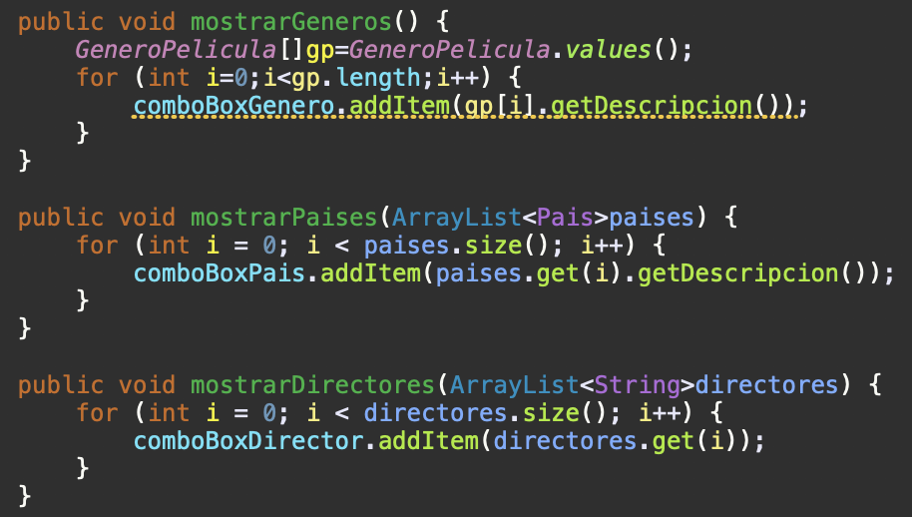
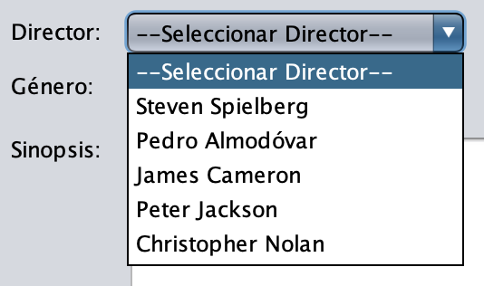
Interfaz
En las ventanas donde tenemos que mostrar todos los registros en la base de datos como puede ser a la hora de elegir el director de una película utilizamos estos métodos
Cada uno de ellos se encarga de recuperar y añadir al combo box todos los datos almacenados de países y directores en este caso

Slide 16
FIN

